Slide 1
Capítulo 2 PPP A Semente Identifique a sua fonte financeira

Slide 2
1. A sabedoria de Deus é simples
Sabedoria + Acção = Resultado
Devemos agir de acordo com a verdade
Devemos ter fé na verdade
+
Rom 10:6-13
As chaves para o desenvolvimento financeiro estão perto. Você vai encontrá-las em seu rendimento normal.
A chave para a sua salvação está perto de si, em seu coração e na sua boca.

Slide 3
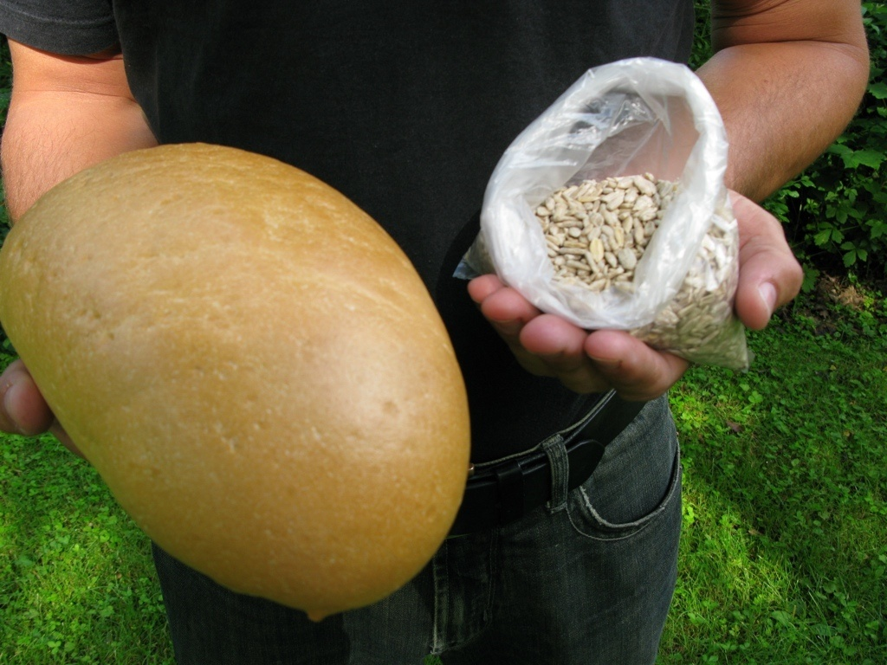
2. O pão e a semente
2 Cor. 9:10
Na sua receita Deus fornece pão e sementes
Este é o segredo do crescimento financeiro. A lei de plantar e colher.
Tex

Slide 4
O pão e a semente
Pão
Semente
Consumo na sua vida diária
Investimento para o seu futuro
Como posso ter liberdade financeira?
Separa estas duas partes da sua receita!
Não consuma tudo !

Slide 5
3. Não coma a semente!
A semente tem poder de reprodução poderosa
Quando planta a semente, o que recebe é muito maior
PODER da SEMENTE funciona no mundo financeiro tal como na agricultura
A semente é a sua ferramenta para a prosperidade e liberdade financeira,
“o caminho de Deus"

Slide 6
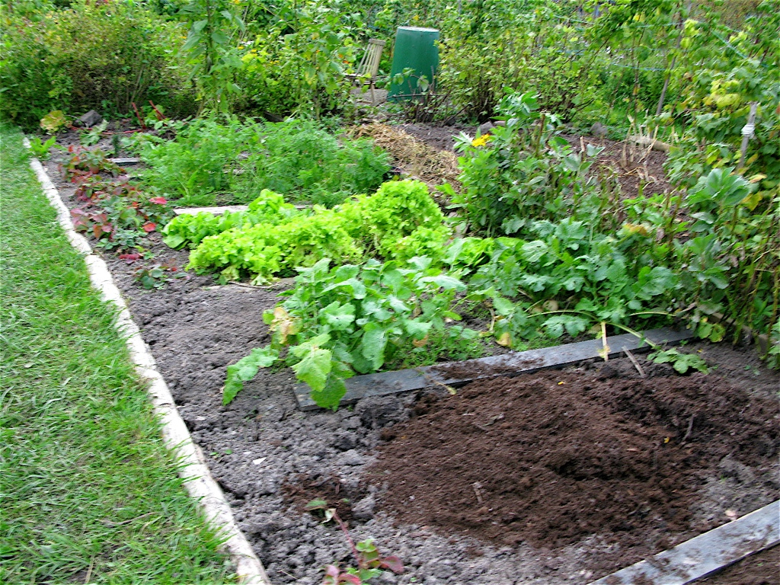
Não coma a semente!
A semente tem poder de reprodução poderosa
Portanto, não coma a semente!
Pensamentos de curto prazo
nos privam de desenvolver
financeiramente
O que é a semente financeira?
É o dinheiro que popou
dos gastos e vai utilizar no investimento
.

Slide 7
Discute com um colega!
Alô, apanhou esta mensagem?
Qual é o segredo do crescimento financeiro?
Como posso activar o PODER da SEMENTE
nas minhas finanças?

Slide 8
4. O SEU FUTURO ESTÁ NA SEMENTEIRA
Rom. 9:29
Sem sementeira
Não há futuro
Não há progresso
O seu futuro e a sua esperança estão depositados na semente
Por que a "semente financeira“ é tão importante?
Porque contem o início de um novo futuro!

Slide 9
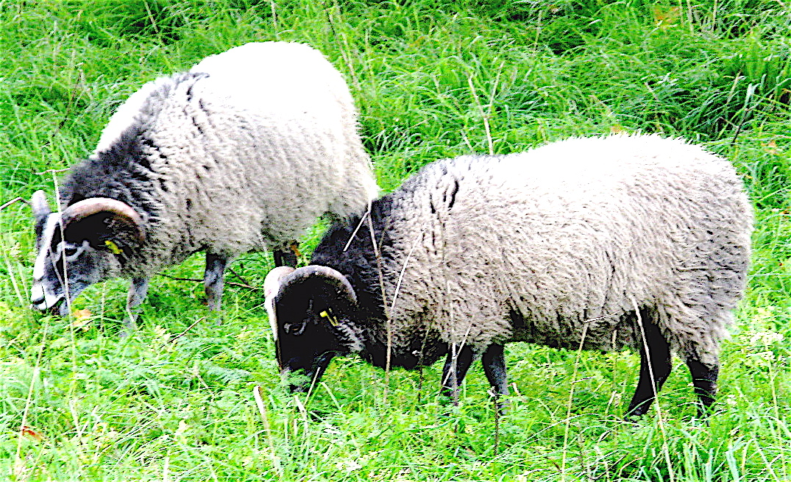
5. Encontra sempre a semente
onde encontra o seu pão!
Gen. 1:29-30
A provisão do Homem é comida e semente
Animais só consomem
O Homem tem
a capacidade de consumir e criar investimentos

Slide 10
Encontra a sua semente, junto ao pão de cada dia!
Gen. 1:29-30
A provisão do Homem é de alimentos e sementes
É difícil encontrar a semente?
A semente está ao seu lado, na sua receita. Apenas separe o dinheiro do investimento do dinheiro de consumo E COMEÇE A SEMEAR!

Slide 11
6. Semeie a sua semente!
2 Cor. 9:10 Tomar as decisões certas e agir
Se consumir a semente, ela pára de funcionar
como semente. É uma má escolha!
Orar por mais pão para consumir não lhe vai dar nenhum avanço financeiro.
Separar a semente regularmente e semeá-la é
sábio!
Plantar a sua semente é confiar em Deus!

Slide 12
6. Semeie a sua semente no solo
2 Cor. 9:10 Tenha fé em Deus e confie em seu poder!
Agora é tempo para acção
Confia em Deus para vos mostrar:
Como plantar - o método (a sua ideia de negócio)
Onde plantar - o campo (o mercado)
Quando plantar - a temporada (o momento)

Slide 13
Sumário
Como irá semear a semente financeira?
1 Guarde regularmente parte da sua receita como DINHEIRO SEMENTE
2 Você semeia o seu dinheiro semente quando investe em coisas que se reproduzem pelo PODER DA SEMENTE

Slide 14
TPC
Agora, quanto a mim?
Vou memorizar 2 Cor 9:10 e confessá-lo!
Vou verificar quanto dinheiro posso ganhar - numa semana? num mês?
Vou orar e tomar uma decisão que eu vou separar dinheiro de semente da minha receita
Vou descobrir quanto DINHEIRO SEMENTE posso poupar. Numa semana? Num mês?
Vou descobrir se há hábitos que tenho que mudar.

